Slide 1
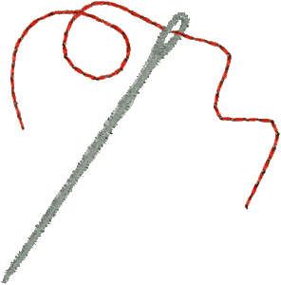
ادوات وخامات التطريز
فن التطريز من المهارات اليدوية و هو اجمل فنون اشغال الابرة و له ادوات خاصة به منها :
1- الإبر:
تصنع من معدن صلب غير قابل للصدأ وتتنوع في اشكالها وأحجامها ومقاساتها حسب استخدامها و يجب ان تكون الابر مناسبة لنوع القماش و سمك الخيط المستخدم . لماذا في رأيك؟................................................
2- الناظم :
يصنع من المعدن او البلاستيك او غيرهما و في طرفه سلك معين الشكل.
صغيرتي استنتجي فائدته......................................................................
يدخل الخيط في الإبرة

Slide 2
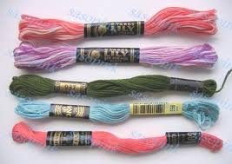
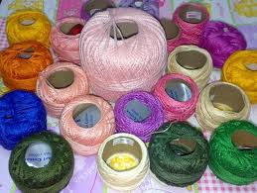
فكري: في طريقة تساعدك على ادخال الخيط في الابرة بسهولة في حالة عدم وجود الناظم.
3- خيوط التطريز
تختلف في انواعها و الوانها حسب استخدامها و يختار منها النوع الجيد ذو الالوان الثابتة حتى لا تنصل مع الغسل.
أنواعها
أ- خيوط المالونيه: خيوط قطنية تتكون من ست فتلات و يمكن استخدامها منفردة او مزدوجة.
ب- خيوط (الكتن برليه) : خيوط قطنية مبرومة من فتلتين و تستخدم كما هي.

Slide 3
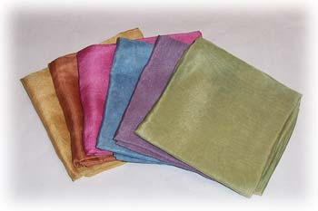
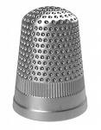
4- المقص :
و يصنع غالبا من المعدن وله مقاسات متعددة (كبير – وسط – صغير).
صفي مقص الخيوط............................................................
يكون صغير الحجم رفيعا ينتهي بطرف حاد وله قبضتان مستديرتان
5- القماش :
نسيج من خيوط نسجت بدقة متناهية ومنه عدة أنواع:
..........................،...........................،........................
صوف
حرير
قطن
6- واقي الإصبع (الكشتبان):
يلبس على الاصبع الوسطى من اليد لحمايته من وخز الابرة عند الحياكة اليدوية و يصنع من عدة انواع مثل: المعدن، البلاستيك، الجلد السميك.

Slide 4
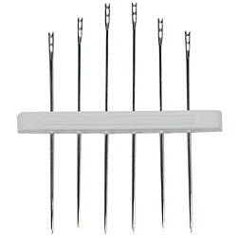
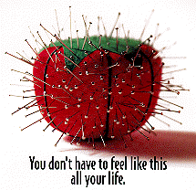
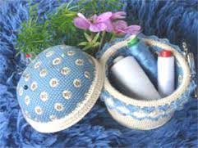
7- الدبابيس :
تصنع من المعدن الجيد غير القابل للصدأ وهي نوعان: نوع يستخدم للورق و آخر للقماش.
8- حاملة الدبابيس :
كيس صغير محشو بالصوف او الاسفنج وله اشكال مختلفة و يستخدم لحفظ الدبابيس والإبر بغرزها في اثناء العمل.
فكري: في طريقة سريعة لجمع الدبابيس المتناثرة حتى لا تؤذي الآخرين.
9- حافظة ادوات التطريز :
صندوق او علبة او حقيبة مخصصة لحفظ ادوات التطريز.

